Slide 1
Ⅵ 雇用システムの変容
2018年度「日本経済」
川端望

Slide 2
本章の課題
日本の雇用システムを貫く原理を社会科学的に把握する
多様な構成からなる日本の雇用システムが全体としてどのように機能し，どのような課題に突き当たっているかを明らかにする

Slide 3
日本的経営「３種の神器」論
アベグレン[1958]，OECD[1972]の指摘
  終身雇用
  年功賃金
  企業別組合（企業内組合）
雇用関係が日本の企業システム理解の鍵であることを示唆したことに意義

Slide 4
移り変わる日本的雇用への評価
前近代性論（～1970年代前半）→合理性論（70年代後半～90年代前半）→機能不全論（90年代後半～）と推移して安定しない
「3種の神器」に当てはまらない領域が無視される
  中小企業
  自営業
  _________
 | 前近代性論 | 合理性論 | 機能不全論
終身雇用 | 家族主義と囲い込み。経済合理的でない | 長期雇用は企業特殊的技能の要請に効果的 | 企業にとって不合理で柔軟性がない
年功序列 | 経済合理的でない | 企業特殊的技能の向上と対応しているし動機付けにもなる | 能力・成果と報酬が一致しない不合理
企業別組合 | 労働組合が企業に一体化。産業別になるべき | 企業特殊的技能をめぐる交渉に適切 | 労働組合が企業に一体化して機能しない

Slide 5
注目すべき点
大企業・男性・正社員とそれ以外では，賃金の高低や雇用期間の長短だけでない，雇用の原理の違いがある
だから雇用システムの構成変動から問題が生じている
  非正規雇用の拡大。正規雇用との格差
  女性の就業率上昇。男性との格差，（男女ともに抱える）育児・介護問題
  高齢者の就業率上昇。従来の「正社員としての定年」以後の雇用の在り方の問題
したがって，正社員の雇用の原理を把握するとともに，他の雇用との違いに注目する

Slide 6
構成
正社員のメンバーシップ型雇用
雇用構造の変動
「働き方改革」の模索と混迷
小括

Slide 7
１ 正社員のメンバーシップ型雇用

Slide 8
１－（１） 雇用の原理

Slide 9
雇用の経済学
雇用とは何と何を交換しているのか：経済学的理解
  労働（力）とその対価としての賃金
    賃金は労働の限界生産性に等しい(近代経済学)
    賃金は労働力の価値に等しい（マルクス経済学）
  しかし，こうした抽象的規定と具体的な賃金形態は直結しない
    「労働」とは？労働量？その成果？潜在能力？再生産コスト？どうやって測定？時間の単位は？
    時間給？職務級？能力給？個人成果給？集団成果給？
人－仕事－賃金の連関についての理論が必要
  労働市場に即して（採用→賃金・配置・査定・昇進→退職）の理論
  賃金形態（何に対して支払う形態か）の理論

Slide 10
労働市場の類型
企業内労働市場
  開放型：企業内の仕事に欠員があれば＿＿＿＿＿＿＿
  閉鎖型：企業内の仕事に欠員があれば＿＿＿＿＿＿＿
  大部分の企業は何らかの意味と程度で両者の中間
職業別労働市場
  技能や資格を基準として職業別に成立
二次的労働市場
  技能や資格を必要としないとみなされる労働の市場

Slide 11
日本の正社員雇用の場合
閉鎖型企業内労働市場だが，さらに特異な点として，主要な入り口が新規学卒者定期採用であり，長期勤務が多いこと。欧米企業は欠員補充方式
出所：濱口[2013]。

Slide 12
新卒者でないと入りにくい大企業はいまなお存在する
『CSR企業総覧（雇用・人材活用編）』2018年版掲載で，新卒・中途人数を開示しており合計が５０人以上の企業の場合，新卒比率平均値71.6%
｢新卒でないと入りにくく給料も高い｣134社（ https://toyokeizai.net/articles/-/209212?page=3 )
→このしくみはどういう原理で成り立っているのか？

Slide 13
雇用の類型
「ジョブ型」「メンバーシップ型」という用語は濱口桂一郎氏にならう（濱口[2013]，[2014]，[2015]）。ジョブ(job)＝職務，仕事
仕事，人，賃金の関係を以下の範式で表す
  「＝」：何に対して賃金を払うか
  「→」：人を仕事に，または仕事を人に割り当てる関係
  項が３つある場合，下線が引かれてる項が論理的に先に決められる
    例：人→仕事＝賃金 （仕事に賃金をつけ，その仕事に人を割り当てる）

Slide 14
ジョブ型雇用の原理（１）
ジョブ型雇用
  特定の仕事のために人が雇用される雇用関係
  仕事←人（まず仕事があり，それに人を割り当てる）
  企業内では仕事の総量を与えられたものを見る。人の数と質，労働量を調整する
  個々人を割り当てる前に仕事内容が区分されて記述されていなければならない
賃金形態：賃金は仕事につく
  職務の価値に対して支払う
    人→仕事＝賃金 （時間給，職務給）
  職務の成果に対して支払う
    人→仕事の成果＝賃金

Slide 15
ジョブ型雇用の原理（2）
特定の職務や勤務場所に対応した雇用
  配置転換，転勤はない
  昇給は基本的に職務転換の機会を会社から与えられることによりなされる
  職務遂行の技能が労働者の交渉力の根拠
  ＿＿＿＿＿＿＿＿＿＿＿＿＿＿＿＿が雇用存続の根拠
  経営再編により職務が消滅すると解雇or一時解雇（レイオフ）
    労働組合との取り決めにより下位職務へのバンピングもありうる

Slide 16
メンバーシップ型雇用の原理（１）
メンバーシップ型雇用
  特定の企業の一員として人が雇用される雇用関係
  人←仕事（まず人がいて，そこに仕事を割り当てる）
  企業が雇っている人を所与として仕事を探してくる。仕事の総量と中身を調整する
  人の人数や能力についてある程度見当がついていなければならない
賃金形態：賃金は人につく
  人の属性に対して支払う：仕事→人＝賃金 （例：年齢給。年功化した職能給）

Slide 17
メンバーシップ型雇用の原理（２）
職務や勤務場所を特定しない雇用
  配置転換，転勤は会社から命令される
  昇進（役職に就く）以外にも昇給の基準がある（年齢，勤続など）
  会社の一員としての技能が会社からの配慮の根拠
  ＿＿＿＿＿＿＿＿＿＿＿＿が雇用存続の根拠
  特定職務が消滅しても他の職務があてがわれるべきという規範が存在

Slide 18
メンバーシップ型雇用の原理（３）
擬制的なメンバーシップ（濱口[2013]）
  「社員」は法律上は出資者の意味であり，雇われている労働者は法的に社員ではない
  資本主義社会において，労働者はあくまで労働（力）を提供し対価として賃金を得る者
    労働法はジョブ型雇用を想定されざるを得ない。
  ところが日本では，法的には労務者，使用人，被雇用者，労働者である人々が「社員」，さらに「正社員」と呼ばれ，人事管理上「会社の一員」とみなされて管理されている

Slide 19
メンバーシップ型雇用の働き方は幹部候補のそれ
職務無限定で，会社の命令のままに職務・勤務地を変えるのは幹部候補の働き方
日本企業は，建前上，すべての正社員を幹部候補扱いしているようなもの
実際に幹部となって高い報酬・処遇を得られるのは一部だが，配置転換・転勤の義務は全員が負う
  ブルーカラーだと勤務地はある程度特定
幹部候補の各国比較
出所：濱口[2013]257頁。

Slide 20
１－（２）正社員の「入社」

Slide 21
正社員の新規学卒者定期採用方式（１）
学卒者が卒業後ただちに（4月1日に）入社するように採用活動の日程が組まれる
  それ以外の若年者採用はきわめて少ないので，新卒気に就職に失敗すると著しく不利になる
  近年，卒業後3年は新卒とみなす，3年以内の転職は第二新卒とみなすという形も若干ある
「就職」ではなく「＿＿＿」である。特定の職務を遂行することを労働契約で取り決めるのではなく，特定の会社で働くことを，多くは書面の契約なく取り決める（メンバーシップ型）（濱口[2013]）
  配置される職務・勤務地は入社後に企業によって決められる

Slide 22
正社員の新規学卒者定期採用方式（１）
採用基準は企業ごとに決まっているが，多くの場合特定の職務遂行能力を問うのではなく，より幅広い潜在能力を各社各様に求めている
  そのため，実質的に「自分たちと一緒に働いていけそうか」という基準が作用せざるを得ない（楠木[2014]）
  「入社」後，ただちに高水準の働きを求めず，OJTを含む企業内訓練によって能力形成を図る
企業は従業員を入社年次によって区分し，昇進・昇格・昇給の差異を管理する区分とする。従業員にとっては同じ入社年次の「_____」が主要な競争相手である

Slide 23
正社員の新規学卒者定期採用方式（２）
中卒，高卒，大卒でも理工系の一部では，学校推薦方式をとっている。学校推薦により需給を調整してきた
若年層が即戦力でなくても採用されることを意味し，その分だけ，日本は欧米より若年失業率が＿＿＿＿
したがって雇用問題の重点は中高年に現れる
ただし，不況がひどいとき(世界金融危機前後)には，若者の問題として現れる(就職氷河期)
出所：『日本経済新聞』2018年6月2日。

Slide 24
１－（３）賃金と昇進・昇格における能力主義管理の年功的運用

Slide 25
賃金形態の分類（１）
遠藤[2005]による分類による
１．人の属性に対して支払う形態
  仕事→人＝賃金 （例：年齢給）
    人の属性に対して賃金を支払うとともに，人にみあった仕事を持ってくる
    人を何によってどう評価するかが問われる
    仕事が必要とする労働量と供給される労働量がバランスしない可能性
    仕事の生み出す付加価値と賃金が連動しない可能性

Slide 26
賃金形態の分類（２）
  仕事←人（の能力）＝賃金 （例：職能給）
    仕事に必要な属性を想定して，その属性を持つ人を割り当て，それに賃金をつける
    仕事に即した人の属性評価が適切かが問われる
    仕事←人が先行するか人（の能力）＝賃金が先行するかは運用次第（後述）
    仕事の生み出す付加価値と賃金が連動しない可能性
  日本企業には職能給が多い
    基本給を職能基準にする。あるいは賃金体系において，基本給と別に職能給をもうける
    建前はa)ジョブ型のように仕事に人を割り当てているように見える。他方でb)賃金は人の属性についている。
    実際の運用では，b)が独り歩きしていく(後述)

Slide 27
賃金形態の分類（３）
２．職務の価値に対して支払う形態
  人→仕事（の価値）＝賃金 （時間給，職務給）
    仕事に，その価値に応じた賃金をつけるとともに，人を割り当てる
    仕事の価値を適切に評価しているかどうか問われる
    評価が適切なら仕事の生み出す付加価値と賃金は連動する
    人を評価することの妥当性は問題となりにくい
    仕事とそれを遂行する人の属性が適合しているかどうかが問われる

Slide 28
賃金形態の分類（４）
３．職務の成果に対して支払う形態 （個人歩合給，集団能率給）
  人→仕事（の成果）＝賃金
    仕事の成果に対して賃金をつけ，その仕事に人を付けて成果に応じて支払う
    期待される仕事の成果が実行可能であり，その価値が適切に評価されているかどうかが問われる
    上記の評価が適切なら仕事の生み出す付加価値と賃金は連動する
    期待される仕事の成果と，それを期待される人の属性が適合しているかどうかが問われる
    ＿＿＿＿＿＿＿＿適切に評価しているかどうかが問われる
※能力給と成果給は原理が＿＿＿ことに注意

Slide 29
日本の賃金形態：何に支払っているのか（１）
企業アンケートでは，何を要素にして支払っているかはそれなりに回答されている
年齢・勤続年数は67.1%で決定要素になっている
企業規模が大きいほど能力，業績・成果など査定要素が入っているようにみえる
産業・企業規模 | 全企業 | 基本給の決定要素（複数回答）
 |  | 職務・ 職種など 仕事の 内容 | 職務遂行能力 | 業績・ 成果 | 学歴、 年齢、 勤続年数 など |  |  | 不明
 |  |  |  |  |  | 学歴 | 年齢・ 勤続 年数など
調査産業計 | 100.0 | 74.1 | 62.8 | 39.0 | 69.0 | 26.8 | 67.1 | 3.3
1,000人以上 | 100.0 | 65.3 | 68.7 | 51.7 | 62.4 | 28.2 | 58.6 | 7.6
300～999人 | 100.0 | 69.2 | 66.1 | 47.5 | 68.6 | 32.6 | 65.3 | 2.8
100～299人 | 100.0 | 69.9 | 64.1 | 42.4 | 70.3 | 31.1 | 67.6 | 2.6
30～ 99人 | 100.0 | 76.0 | 62.0 | 36.8 | 68.9 | 25.0 | 67.4 | 3.4
出所：厚生労働省『平成29年就労条件総合調査』。

Slide 30
日本の賃金形態：何に支払っているのか（２）
賃金表がまったくまたは一部にない企業も少なくない。また制度と運用が異なり，何に支払っているのか一目でわからない場合も多い
産業・企業規模 | 全企業 | 賃金表が ある |  |  | 賃金表が ない | 不明
 |  |  | 基本給の すべてに 賃金表が ある | 基本給の 一部に 賃金表が ある
調査産業計 | 100.0 | 64.0 | 58.2 | 5.8 | 33.8 | 2.2
1,000人以上 | 100.0 | 86.0 | 78.6 | 7.4 | 6.8 | 7.2
300～999人 | 100.0 | 84.2 | 76.1 | 8.2 | 14.1 | 1.7
100～299人 | 100.0 | 76.5 | 69.5 | 7.0 | 22.0 | 1.5
30～ 99人 | 100.0 | 57.7 | 52.5 | 5.2 | 39.9 | 2.3
出所：厚生労働省『平成29年就労条件総合調査』。

Slide 31
賃金表の例
国立大学法人東北大学給与規程別表第3 教育職本給表(一)(教員の給与表)
  http://www.bureau.tohoku.ac.jp/kitei/reiki_honbun/u101RG00000425.html#e000055600
  級は職位で決まる（おおぐくりな職務給）
  号の上昇は勤続，職務，業績で決まる

Slide 32
賃金形態と賃金体系
賃金形態：何に対して賃金を支払うか
賃金体系：賃金はどのような構成要素からなっているか
  例：国立大学法人東北大学の教職員
    月ごとの給与：本給，本給の調整額，扶養手当，地域手当，職責手当，住居手当，単身赴任手当，初任給調整手当，と口勤務手当，寒冷地手当，超過勤務手当等，特殊勤務手当，宿日直手当，その他，通勤手当
    ボーナス：期末手当，勤勉手当

Slide 33
日本の右肩上がり賃金カーブ（１）
性別・年齢階級別賃金カーブ
  男女の傾きの格差が存在
  男性の傾きが緩くなり，女性のそれが急になることで格差が縮小する傾向
    女性の長期勤続者増加によると思われる
  60歳以上になると賃金が急速に落ち込む
性別・年齢階級別賃金カーブ
出所：JIL-PT「早わかり グラフで見る長期労働統計」。

Slide 34
日本の右肩上がり賃金カーブ（２）
性別・勤続年数階級賃金カーブ
  男女の傾きに格差がある
  男女とも傾きが緩くなりつつあり，男性の方がその程度が激しいことにより格差が縮小しつつある
性別・勤続年数階級賃金カーブ
出所：JIL-PT「早わかり グラフで見る長期労働統計」。

Slide 35
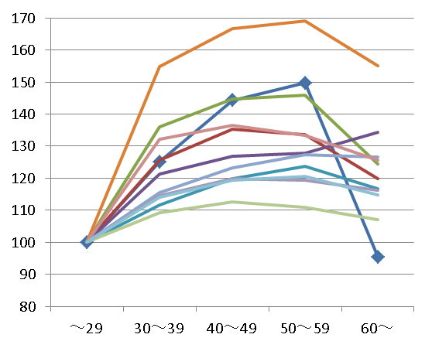
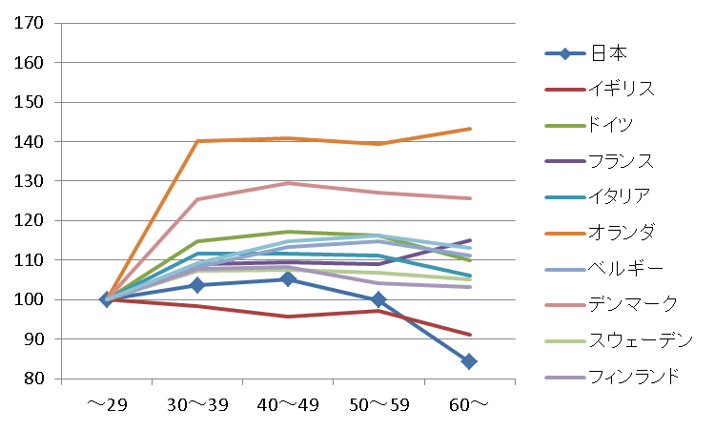
賃金カーブの国際比較（１）
生産労働者性別年齢階級別賃金カーブの国際比較(左：男子，右：女子)
注：2014年のデータ。日本は製造業。他は全産業。
出所：労働政策研究・研修機構[2018]。

Slide 36
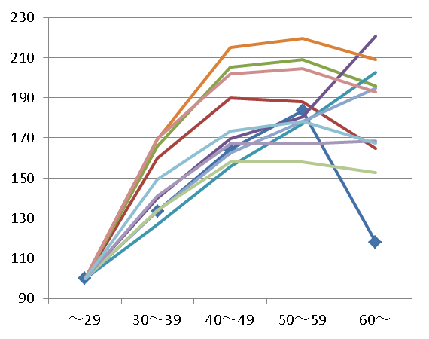
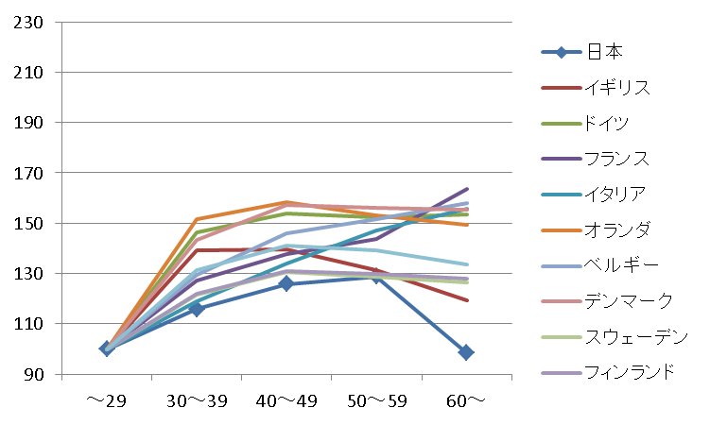
賃金カーブの国際比較（２）
管理・事務・技術労働者性別年齢階級別賃金カーブの国際比較(左：男子，右：女子)
注：2014年のデータ。日本は製造業。他は全産業。
出所：労働政策研究・研修機構[2018]。

Slide 37
日本の右肩上がり賃金カーブ
注意
  これらの図は賃金の絶対水準を示していないことに注意
  右肩上がり賃金カーブは年功賃金だと判断する必要条件ではあるが，十分条件ではないことに注意
日本のカーブはブルーカラーとホワイトカラーの両方の正規労働者で観察される。他国はブルーカラーについてはまちまち
日本は女性の賃金上昇幅が著しく小さい
日本は60歳以上になると＿＿＿＿＿＿＿＿＿＿

Slide 38
メンバーシップ型雇用における賃金の本質：「査定とジェンダー・バイアスを伴った生活給」（１）
形式は「能力給」でも（後述）実態は「生活給」の色彩が強い
会社は，コア（中核）とみなした従業員に，生計をまかなうことのできる給与と退職金を支給する
  コアとみなす範囲（野村[2007])
    第二次大戦前：男子社員・準社員
    第二次大戦後：正規雇用の男子幹部社員・事務員・技術員・技能員，程度を減じて女子事務員・技能員
  生計費は男子が会社ではたらいて妻子を養うという前提で想定される
  生計費は年齢とともに上昇すると考えられるので，生活給も年齢とともに上昇する（右肩上がりカーブ）
  学卒一括採用と長期雇用が主流であれば，年齢に応じた右肩上がりと勤続に応じた右肩上がりはほぼ等しくなる
  退職金の起源は老後の生活への配慮であり，その分だけ若年時の賃金は安くされる
競争はある。昇進競争，人事査定は存在する（後述）

Slide 39
メンバーシップ型雇用における賃金の本質：「査定とジェンダー・バイアスを伴った生活給」（２）
生活給における仕事・賃金・人の関係
  仕事→人＝賃金 （人に賃金をつけた上で仕事を割り当て）
  賃金は人の属性(＿＿＿＿＿＿＿＿＿＿＿＿＿)に対して支払われる
  人と仕事の関係が原理的にあいまい。
右肩上がり賃金・長期雇用の効率性と履行可能性
  技能が形成されるから，あるいはそれを促すから賃金が勤続とともに上がるという能力給説（知的熟練説）（小池[2005]）に証拠はない
  むしろ，会社は，賃金を勤続とともに上げざるを得ないから，次第に難しい仕事に配置して技能形成を求める(野村[1994]）
  会社は，賃金と仕事の関係があいまいであることにより，賃金総額をコントロールする余地を確保する
  従業員は，賃金が長期にわたって上がり続けることを期待できる限りにおいて，配置の柔軟性を受容する

Slide 40
建前としての能力主義管理
1970年代に大企業に定着。現在も主流
職務ではなく，＿＿＿＿＿＿＿＿の相対価値を測定
職務分析・記述・分類を行う（職務給と同じ）
必要な＿＿＿＿＿＿＿＿の程度を職能資格の序列に表現し，社員ひとり一人を格付けする
職能資格のランクは，職務横断的に決められる
  入社時のランク，平均的な到達ランクは，学歴や職種（ブルーとホワイト）によって異なる
資格によって職能給を決定する
資格と職位（役職）をリンクさせる
仕事←（能力・）人＝賃金という建前

Slide 41
職能資格等級表の例（全社一律型）

Slide 42
職能資格制度における昇給・昇格・昇進（１）
資格と職位（役職）
  資格：職務遂行能力のランク：これに職能給がつく（基本的な給与決定要因）
  職位（役職）：係長，課長など職務上の指揮命令系統の地位（役職手当がつく場合もあるが，基本的な給与決定要因ではない）
昇給・昇格・昇進
  昇給：理由を問わず給料が上がること
  昇格：資格の上級への移動→職能給が昇給する
  昇進：職位（役職）の上級への移動

Slide 43
職能資格制度における昇給・昇格・昇進（２）
一定の能力要件を満たせば昇格・昇給できる
資格と職位（役職）は対応しているが，１対１ではないことが多かった
  職位（役職）の定員は，職務遂行のあり方から限られてくる
  資格の定員は定められることが望ましいとされたが，絶対評価の方が定義上合理的だし，実務上も柔軟にできる
高度成長期における昇進・昇給頭打ち問題の解決
  当初，職務給導入が試みられ，挫折した
  職能給なら能力要件を満たせば昇格・昇給できる
  この解決のため，資格等級毎の定員はあいまい（または柔軟）にされることが多かった（鈴木[1994]204-205頁）

Slide 44
職能資格制度の実際
元来，＿＿＿＿＿＿がなされていることが必要だが，実際にはなされないケースが多数発生
  仕事←能力・人＝賃金 のはずが
  仕事･･･能力・人＝賃金 になる
職務分析をしないと，能力の基準が曖昧になる
  何によって能力の高低を定めるのか
  何によって，異なる職務間での必要な能力の差を判断するのか
明示的な年齢給・勤続給・基準不明の「基本給」などを持つ会社も残存

Slide 45
能力主義管理における査定の特徴（遠藤[1999]）
能力主義管理では能力の評価が必要：人事査定（または人事考課）
成績・能力・情意の三大要素
  成績・能力の査定：技能形成されてもあいまいにしか測定できない
    職務分析が不活発で，職務があいまい→職務遂行能力があいまい→査定基準があいまい
  情意考課
    性と信条による差別の誘発
    訴訟の対象

Slide 46
能力主義管理のもとでの「能力」とは？（１）
実際に求められた能力：メンバーシップ型の能力
  会社のために必要なことを柔軟に（無限定に）引き受ける能力
    何でも （何が仕事になるか決まっていない）
    どこまでも （どこまでが各人の仕事か決まっていない）
    すすんで，言われる前に （何が仕事になるかは事前に決まっていない）
  その直接の根拠：職務の「柔軟性」＝あいまいさ
生活態度としての能力（熊沢[1995]）：私生活よりも会社の要請を上位に置く態度
  私生活よりも会社の要請を上位に置く
  配置転換，転勤，出向の命令に摩擦を起こさずしたがう
  突然の残業，休日出勤， ＿ 残業にも「柔軟に」応じる

Slide 47
能力主義管理のもとでの「能力」とは？（２）
方向性１：無内容化・年功化・組織コミットメント化
  特定の職務能力の伸長が重視されない
  会社のためになることを何でもできるようにする能力。組織コミットメントと区別があいまいに
  結局は勤続年数をもって漠然とした経験値により「能力が上がった」ものとみなしやすい
方向性２：ジェンダーバイアス
  家事・育児を集中的に負っている状態では，女性はこのような無限定に会社を優先する「能力」は発揮できない，あるいはできないとみなされるので高く評価されない

Slide 48
年功＋能力評価によるホワイトカラーの昇進競争
同年次入社の者同士の競争
キャリアの一定時期から昇進競争が激しくなる
昇進の三層構造（今井・平田[1995]）
  学卒一括採用。採用年次別昇進管理
    競争相手は主として「同期」に限られる
  初期キャリア＝一律年功型
    入社後数年間，昇進は一律処遇
  中期キャリア＝＿＿＿＿＿＿＿＿＿型
    昇進の早い者と遅い者に分かれる
  後期キャリア＝＿＿＿＿＿＿＿＿＿型
    昇進しない者の出現。ランク差も大きくなる

Slide 49
職能資格制度の年功的運用（１）
１）（主要形態）職位（役職）では昇進しないが，職能資格では ＿＿＿＿＿＿＿＿＿＿＿＿＿＿＿＿ （左図）
２）（副次的形態）昇進も昇格も昇給もするが，昇進は名目的なもので実際の職務に即していない（右図）
職能資格 | 職位
1級 |  |  |  | 次長 | 部長
2級 |  | 係長 | 課長
3級
4級
5級 | 主任
6級
職能資格 | 職位
1級 | 部長，部下なし部長，部長補佐など
2級 | 次長，次長待遇，次長補佐，上席調査役など専門職など
3級 | 課長，調査役など専門職
4級 | 係長
5級 | 主任
6級

Slide 50
職能資格制度の年功的運用（２）
主要形態：昇格の年功的運用
  40歳程度まで，厳しく差をつけた選抜を控える傾向
  資格と役職の結合関係がルーズに。資格定員をなくす傾向。
  役職がないのに昇格（昇進なき昇格＝昇給）
  補完的措置：長でなくても「部長格」「課長相当」などとする
副次的形態：部下なし管理職の増設（名目上の昇進）
専門職制度の名目化
  専門職の職務をきちんと設定せず，名目的昇進に利用
何が受容され，何が受け入れられなかったか（鈴木[1994]）
  競争がないわけではない。同期間昇進競争は激しかった
  右肩上がり賃金カーブの変更は許容されず，会社も否定できなかった。 ＿ 規範の強さ

Slide 51
職能資格制度の年功的運用における労働と賃金のバランス（１）
能力（という名目での年功的評価）と職務が一致しない
  仕事←（能力・）人＝賃金 のはずが
    例1：仕事B？・・・B能力？・B能力の人？＝Bランク賃金
    例2：仕事C？･･･ C能力?・B能力の人?＝Bランク賃金
      職務と能力と賃金の対応関係がまったくあいまいになる
事実上，現にいる人にあわせて仕事を持ってくる
  仕事・・・人（の能力）＝賃金 に
  年功的に賃金を上げざるを得ない人に対して，それに見合っていそうな仕事を割り当てる。しかし，職務分析をしていないので対応関係はあいまい
    例:Bランク能力の人?＝Bランク賃金←・・・Bランクの仕事
  もし見合うだけの仕事がなかったらどうなるか
    例：Bランク能力の人?＝Bランク賃金←・・・Cランクの仕事
    これでは労働と賃金は会社にとってバランスしない

Slide 52
職能資格制度の年功的運用における労働と賃金のバランス（２）
個々の労働者について
  労働による給付と賃金の関係をバランスさせる基準がない
労働者総体について
  会社は＿＿＿＿＿を管理する
  従業員規模を拡大できる状況下では，右肩上がり賃金カーブでも平均労働コストを抑えられる
    昇進するほど処遇が一律昇進でなくなる
    給与の低い若年層の割合が増える
  そうでなくなった場合賃上げを行わない，賃金カーブの傾きを緩やかにするなどの対策をとってきた
会社は，労働と賃金は個々の労働者についてバランスしないことを承知の上で，会社全体としてバランスさせようとしてきた

Slide 53
能力主義管理の年功的運用の効果＝組織コミットメントの引き出し（１）
職務の曖昧化，職務と賃金の分離
  転勤を含む労働者の柔軟な配置が強い抵抗を受けなかった
    配置転換が賃下げに結びつくおそれが薄いため
    妻と子どもは当初は夫とともに引っ越し，続いて＿＿＿＿＿という解決方法が発見された
  合理化の推進が強い抵抗を受けなかった
    技術進歩が仕事の喪失・賃下げに結びつかないため
職能資格（昇格）と役職（昇進）の分離
  長期勤続によって，仮に役職になれなくても職能資格はアップできるために，男性正社員の意欲を引き出せた（主形態）
    企業によっては役職も必要以上につくり出した（副次形態）
  細かい差を付ける査定で同期入社の男子正社員間の競争を促進したために，怠慢を防ぐことができた
  ある段階まで絶対評価になるため，従業員間協力を引き出せた

Slide 54
能力主義管理の年功的運用における効果＝組織コミットメントの引き出し（２）
男性正社員の企業アイデンティティの確保
  転職の困難
  終身雇用慣行と年功賃金規範に支えられ，男性正社員が所属する会社にアイデンティティを持つ（持たざるを得ない）
  「会社にお世話になっている」→生活態度としての能力（組織コミットメント）
企業内労働組合の交渉力の弱さ
  経営側に対抗するのではなく協調し，紛争なき問題処理を促すのが企業内労働組合の役割になる
  労働組合役員経験者が出世するコースの設定がこれを保証

Slide 55
高成長に現れた能力主義管理の年功的運用の効果
会社が得たもの
  （１）社内または企業グループの範囲で柔軟な労働力調整が可能（機能的柔軟性）
    配置転換，転勤について企業に大幅な裁量権
    雇用保蔵，労働条件のできるだけの維持により労使関係を安定化
  （２）技能形成の動機付けと技能の＿＿＿＿＿＿
    簡単な職務からより高度な職務に移すことと昇進競争により技能形成を動機づける
    漠然とした「能力」なので交渉の基礎にならないし，会社の業績から独立した交渉はできない
    能力は会社の能力であって，その成果が個々人に分配されるような外観をとる
  （３）組織コミットメントの引き出し
労働者が得たもの：「日本型平等社会」(森口[2017]）
  近代家族において，夫がはたらき，妻と子どもを養う賃金
  そのような賃金を得た近代家族（労働者の夫＋専業主婦＋子ども）
  近代家族が構成する，家計間格差が小さい社会

Slide 56
能力主義管理の年功的運用の成果
柔軟な労働投入，技能の形成と会社帰属，組織コミットメント
出所：宮本[2004]145頁を一部改変。
協力的労使・従業員関係
柔軟な職務編成
（曖昧な基準の査定を通した同期入社間競争）
昇格と昇進の分離
賃金と職務の分離
職能資格制度
男性正社員に対する終身雇用慣行

Slide 57
安定成長期における能力主義管理の機能的柔軟性への海外からの評価
1970-80年代には，日本の能力主義管理は，欧米の生産職場における職務給・先任権システムと対比して，柔軟性による高い効率を生むと評価された
職務給と先任権システムでは，職務が細分化されると配置は硬直化する
  割り当てた職務以外の仕事はさせられない
  昇進の候補者は限られ，レイオフの順序は厳しくルール化されている
職能給ならば，配置転換を通した訓練と雇用の微調整が可能であることが欧米から注目された

Slide 58
１－（４）正社員の退職・解雇

Slide 59
定年退職制度
定年制度の経済論理
  右肩上がり賃金カーブでは，やがて当該従業員の雇用が企業経営にとって採算に合わなくなる。そのため強制退職＝定年が合理的となる（制度存続の論理）
  歴史的に定年制が成立した過程はこれとは異なる（制度形成の論理）
年金支給開始年齢と連動した定年年齢
  1974年男子年金支給年齢が６０歳に。これをうけて70年代に労働組合の要求を受けて55歳定年制から60歳定年制へ移行
  女子は結婚退職制や性別定年制（25歳や30歳）を経て（濱口[2015]，大森[2017]），日産自動車事件最高裁判決（1981年），男女雇用機会均等法（1986年施行）で男女同一に
  1994年高年齢者雇用促進法改正で＿＿＿＿＿＿＿＿が禁止される

Slide 60
現在：65歳までの継続雇用
厚生年金支給の65歳までの段階的引き上げが契機
2004年高年齢者雇用促進法：65歳までの継続雇用を以下の3つのいずれかで実現することを企業に義務づけ
  定年年齢引き上げ
  継続雇用制度の導入
  定年の＿＿＿＿＿＿
60歳の時と異なり定年年齢引き上げを要求していないのは，継続雇用で非正規化することを想定しているから（濱口[2011]73頁）

Slide 61
継続雇用政策の論理
一方において右肩上がり賃金カーブが存在することを認め，他方において定年後に，わざわざ別の契約で雇い直して賃金を下げることを当然視している
その認識は極度にメンバーシップ型
  正社員は年齢によって賃金が上がることを当然視（高齢者雇用促進だが，年齢差別禁止の発想ではない）
  正社員でなければ職務にかかわらず低賃金であることを当然視（メンバーシップの強弱で処遇が違うことを当然視）
  ジョブに応じた賃金の発想がない

Slide 62
正社員の雇用調整：整理解雇回避の企業行動と法的規制（１）
1950年代の大量解雇を伴う労使紛争の教訓＝整理解雇を極力回避→配置転換で調整する（日本生産性本部「生産性三原則」）
判例による解雇権濫用法理の確立：使用者には解雇権があるが合理的理由がなければ権利の濫用として無効
1970年代以後，整理解雇法理が確立。4条件を満たさないと整理解雇は無効
  解雇の必要性
  解雇の回避義務：時間外労働削減，配置転換による雇用維持，非正規の雇止め（正規の雇用維持優先が当然視されている）
  人選の妥当性
  労働組合・労働者との協議義務

Slide 63
正社員の雇用調整：整理解雇回避の企業行動と法的規制（１）
2003年の労働基準法改正（2007年公布の労働契約法第第16条に移行)による解雇制限：解雇は、客観的に合理的な理由を欠き、社会通念上相当であると認められない場合は、その権利を濫用したものとして、無効とする。
解雇の金銭的解決は，建前としては導入されていないが，個別労使紛争処理制度の中で実際には実行されている(濱口[2011]79頁）。
判例・法律により解雇権濫用が認められないのは多くの国で共通だが(差別による解雇など)，その中身が日本的で，メンバーシップ型を想定している
  配置転換が解雇回避のための義務になっている
  正規・非正規で雇用維持義務の軽重が異なるとされている

Slide 64
２ 雇用構造の変動

Slide 65
２－（１） 高度成長・安定成長の期の全部雇用と女性労働

Slide 66
雇用と家族の三つのモデル
高度成長期以来の，３つのモデルにおける雇用，所得，家族（野村[1998]）
  自営業世帯は，家族総がかりの労働で得た所得を分け合う（ので近代家族ではない）
  中小企業労働者家計では，妻が家計補充のためにパート労働を行う
出所：野村[1998]93頁。

Slide 67
なぜ全部雇用が成立したか（野村[2007]）
高度成長期から安定成長期にかけて働いていたしくみ
大企業の雇用保蔵＝整理解雇の回避
中小企業
  大企業ほどではないが雇用保蔵
  不況期に採用する(大企業と競合しないから)
自営業(農業，商工業)
  低利潤率でも存続
  廃業した場合（1974-75年調査）：子どもに扶養される38%，雇用される33%，不動産収入13%，年金・恩給受給5%，第1次産業3%
女性
  若年女性が結婚・出産退職で家庭に移動
  中小企業労働者家庭の女性が家庭とパートタイマーの間を移動。パート職を失っても失業しない

Slide 68
男子正社員の処遇と女子・非正規従業員の処遇（1980年代まで）
賃金
男子正社員
男子正社員
女子正規＋主婦パート
人数

Slide 69
女性の相対的低賃金の理由
1989年，女性一般労働者の賃金は男性の60.2％だった（内閣府[2017])
賃金格差要因の分析（中田[2002]）
  パート労働者の比重の高さ。ただしパートにおける男女格差は小さく，かつ1990年代に改善傾向にある。
  正社員における男女格差。大企業ほど大きく，90年代の改善も限定的。
  学歴は平均教育年数では＿＿＿＿＿＿＿＿＿，学問領域差が職種に反映→低賃金職種に女性が集中
  同一職種・同一年齢でも男女格差が年齢とともに広がる
  査定を通した年功的処遇が男性にのみ有利に働いている可能性
男性正社員のメンバーシップ型雇用の下では，女性は「家計補助労働力」とみなされ，低い賃金しか払われない（正社員でも。パートはなおさら）

Slide 70
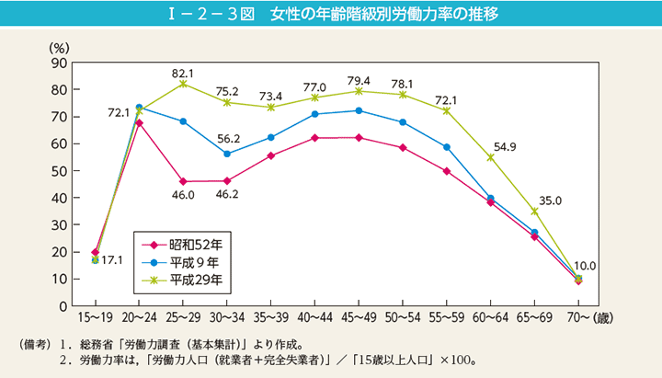
女性：弱いメンバーシップ（１）
女性の年齢階級別労働力率（＿＿＿カーブ)
2010年代になって解消傾向に
出所：内閣府［2018］。

Slide 71
女性:弱いメンバーシップ（２）
女性は男女雇用機会均等法（1986年）ができるまで長期雇用対象者ではなかった
  男女別定年（1981年の最高裁判決で違法とされ，均等法により明文で禁止）
  ＿＿＿＿＿＿退職の強要と慣行による継続
  子育てが一段落してからパートに出る行動の定着
均等法以後も，コース別管理による格差の固定化
  「総合職」と「一般職」にわけて昇格・昇進管理
  踏み絵としての＿＿＿＿
    メンバーシップ型では転勤に応じられることも「能力」
    2006年均等法改正による間接差別禁止で一部是正

Slide 72
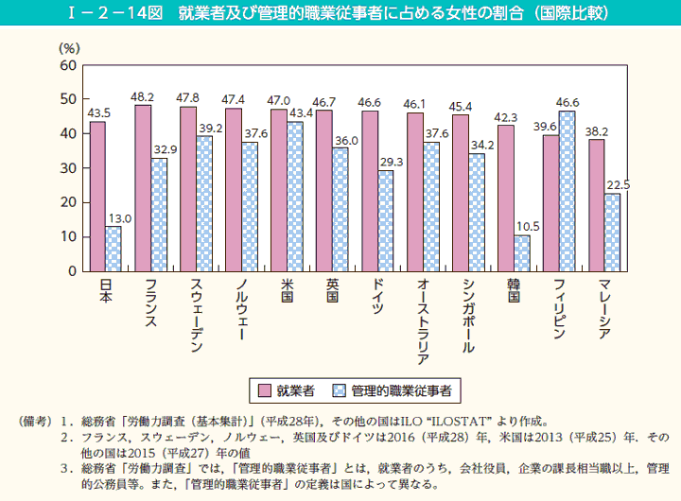
正社員の性別昇進格差
管理的職業従事者に占める女性の割合は，現在でも国際的にみて極度に小さい
出所：内閣府[2017]。

Slide 73
男子正社員と女性の処遇の補完性
長期雇用対象でないことの企業にとっての意味
  右肩上がり賃金を支払わなくてすむ
  技能形成を促進する必要がない
    難しい仕事に就かせる前に退職する（させる）から
民間企業における男子労働者昇進との３つの補完性
  夫の長時間高密度労働と専業主婦の家事労働・育児負担の補完性
  生活給(規範)との補完性――女性には生計費補助分しか払わない(払わなくていいという規範)
  選別を遅くすることとの補完性
    女性非正規がいる分だけ男子正社員の採用数を絞り，ある程度まで全員を昇格・昇進・昇給させられる

Slide 74
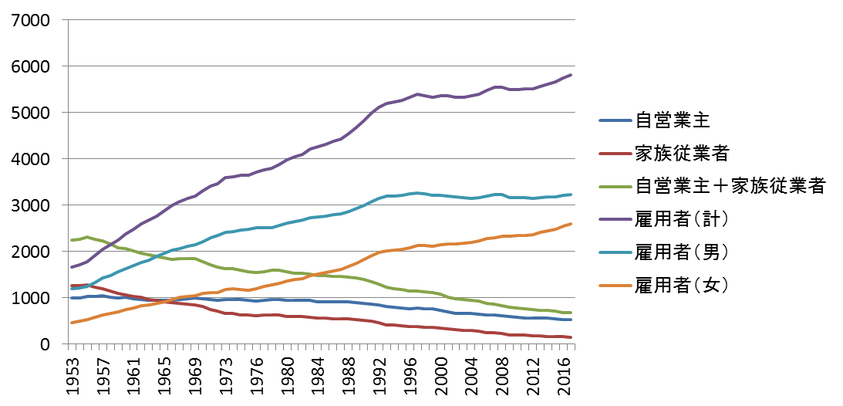
全部雇用の衰退傾向
企業による雇用スリム化
＿＿＿＿の衰退
女性の雇用労働者化
単位は万人，年。
出所：総務省『労働力調査』。

Slide 75
２－（２）低成長期と「新・日本的経営」

Slide 76
能力主義管理の年功的運用の行き詰まり
仕事の成果が，企業にとって十分でなくなる
？
年功的な昇格・昇給によるコストの増大
協力的労使・従業員関係
柔軟な職務編成
人事査定の問題点が顕在化
（曖昧な基準の査定を通した同期入社間競争）
昇格と昇進の分離
賃金と職務の分離
職能資格制度
男性正社員に対する終身雇用慣行

Slide 77
1990年代の企業成長停滞による年功的運用の動揺：
長期雇用と右肩上がり賃金のコストは，企業にとって高負担に
  当初は，中高年者が雇用調整（出向・子会社転籍）のターゲットに
  続いて，若年層の正社員採用を抑制
  非正規に置き換え
社内レベルでの柔軟な職務編成の利益が小さくなる（もっと高い流動性が必要になる）
  高度職務を担う人材の必要性
    専門的能力の必要性（IT人材，グローバル人材，マーケティング，人的資源管理，財務等々）
    ポストについてから学ぶのでは間に合わない
  その給源として中途採用と女性と外国人を加える必要
あいまいな人事査定の問題が顕在化
  企業側：成果の上がる高度人材は勤続に関係なく獲得したいし，成果を上回ると思われる賃金を払いたくない
  女性差別への社会的批判：男女共同参画が政策目標に

Slide 78
日経連「新・日本的経営」論(１９９５年)
従業員を三つにグループ化（日経連[1995]）

Slide 79
企業の対応（１）成果主義導入
「新・日本的経営論」でも生ぬるいという意見の台頭（1990年代後半）
  能力主義管理が年功化した経緯から見て，職能給では年功賃金カーブが克服できないとみなされた
「今度こそ克服する」という問題意識から成果主義が台頭。それは，広義の職務給でもある
  昇格・昇進の「頭打ち」はむしろよいこととみなされる
  潜在能力でなく成果のみで昇給させるべきとされる
しかし徹底させられずに，職能給の成績査定を拡大した程度で現在に至る
「働き方改革」で「高度プロフェッショナル制度」や「裁量労働制」が成果主義として提示される（後述）

Slide 80
正社員の領域での逸脱現象：ブラック企業
ブラック企業現象は主に正社員で起こる
  従来の正社員と同様に組織コミットメントを求める
  決められた職務の遂行だけ求める非正規では相対的に起こりにくい
  メンバーシップの長期的対価もないのに，責任を求めることから来る（濱口[2013])
  学卒一括採用の若者には本来無理な即戦力的成果を求める
  企業内訓練はしない
  年功序列的な昇給や昇進・昇格の見通しはない
  非正規ならば，「やめた方がまし」になりやすいが正社員の地位を失いたくないために働き続けてしまう
  「ブラックバイト」はやや性質が異なる

Slide 81
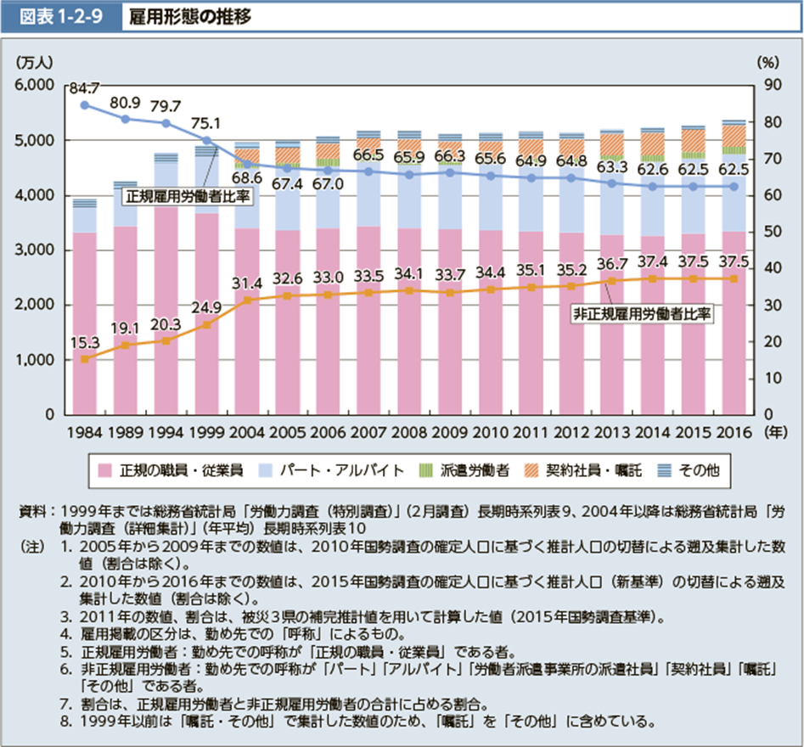
企業の対応（２）非正規雇用の増大
雇用者に占める非正規雇用は2016年に37.5%に
  2005年：32.6％
  1995年：20.9%
  1985年：16.4%
非正規の主力はパート・バイト。派遣は多くない
出所：厚生労働省[2017]。

Slide 82
非正規雇用の特徴
「身分」としての「非正規」：定義はあいまい
  期間の定めのない雇用（無期雇用）でフルタイムで，かつ正社員とみなされるのが正社員
  有期雇用・フルタイムには正社員とみなされる人もいれば，非正規の「フルタイム化したパート」とみなされる人もいる
  有期雇用・短時間や無期雇用・短時間は非正規の「パート」とみなされる
  派遣：間接雇用。派遣会社の正社員である場合と，登録型派遣がある。前者は派遣先では「派遣」だがほんらいは正規雇用。後者は非正規の一種
ジョブ型雇用：職務や勤務地を指定して雇用される
  ほとんどの場合，配置転換や転勤はない
  職務分析は行われていないが，おおざっぱに職務の価値に対応した職務給を支払われている（職務に応じた単純な時給など）。人→仕事＝賃金

Slide 83
非正規の賃金
非正規のままでは賃金は右肩上がりにならない
非正規の賃金は，全体として水準を抑圧された職務給
  ＿＿＿＿とみなされる
雇用形態別・年齢階級別賃金（時給ベース）
出所：厚生労働省ウェブサイト（http://www.mhlw.go.jp/file/06-Seisakujouhou-11650000-Shokugyouanteikyokuhakenyukiroudoutaisakubu/0000201281.pdf）。

Slide 84
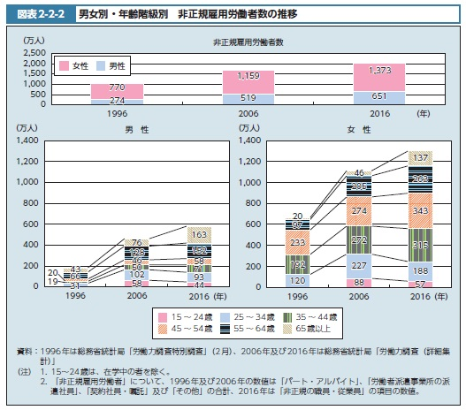
誰が非正規になったのか
人数では女性，倍率では男性が増えた
  男：+377万人（2.4倍）
  女：+603万人（1.8倍）
2006年までは34歳以下が増え，以後は65歳以上が増えている
出所：厚生労働省[2017]64頁。

Slide 85
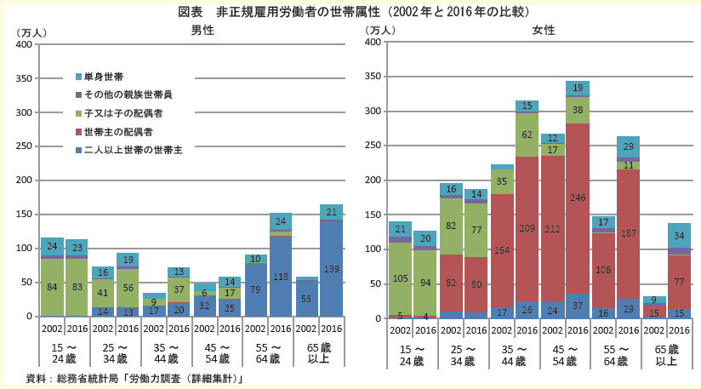
非正規の世帯主はどれくらいいるのか
女性の家計補充パートがなお最大多数派だが……
世帯主（単身含む）が増加し，とくに55歳以上世帯主が急増
  家計補助賃金の水準では暮らせない
出所：厚生労働省[2017]56頁。

Slide 86
低成長期における非正規雇用の特徴
非正規化の広がり
  漠然とした「事務」を行う「一般職正社員」の激減
  女性の方が非正規率ははるかに高い
  加えて男性の非正規も拡大。社会問題として認知される。
安定成長期までとの違い：＿＿＿＿＿＿＿ ＿＿＿＿＿＿＿＿世帯の増加
  「正社員の夫＋パートの妻」の家計(これは従来からあった)
  非正規若年・中年単身者
  非正規高齢者

Slide 87
男子正社員の処遇と女子・非正規従業員の処遇（1990年代後半以降）
賃金
正社員(男子多数)
正社員(男子多数)
女子正規(縮小)＋非正規(女子多数)
人数

Slide 88
３ 「働き方改革」の模索と混迷

Slide 89
安倍政権の「働き方改革」
「働き方改革実現会議」において，「非正規雇用の処遇改善」「賃金引上げと労働生産性向上」「長時間労働の是正」「柔軟な働き方がしやすい環境整備」など９つの分野について議論
「同一労働同一賃金ガイドライン」（2016年12月）
「働き方改革実行計画」（2017年3月）→労働政策審議会審議→「働き方改革」法案（2020年4月）

Slide 90
「働き方改革」法案の内容（１）
長時間労働の是正
  時間外労働の上限を設定（月45時間，年360時間。臨時的に特別な事情あるとき年720時間，単月100時間未満）
高度プロフェッショナル制度の創設
  労働時間管理を行わない（超過勤務しても割増賃金が払われない）
  職務の範囲が明確で一定の年収（基準年間給与額の3倍以上）の労働者が，高度の専門的知識等を必要とし、その性質上従事した時間と従事して得た成果との関連性が通常高くないと認められるものとして厚生労働省令で定める業務に従事する場合を
  年間104日の休日を取得させ，本人の同意や委員会の決議等を要件とする
勤務間インターバル制度の普及促進

Slide 91
働き方改革方案の内容（２）
非正規（短期間・有期雇用・派遣労働者）に関する正規雇用労働者との不合理な待遇の禁止
  ※厚労省の「働き方改革」文書では有期雇用は一律非正規とみなされている
  個々の待遇ごとに，当該待遇の性質・網的に照らして適切と認められる事情を考慮して判断されるべき旨を明確化
  有期雇用労働者について，正規労働者と①職務内容，
  ②＿＿＿＿＿＿＿＿＿＿＿＿＿＿が同一である場合の均等待遇の確保を義務化
  派遣労働者について，①派遣先労働者との均等・均衡待遇，②一定の要件（同種業務の一般の労働者の平均的な賃金と同等であること等）を満たす労使協定による待遇，のいずれかを確保することを義務化
短期間・有期雇用・派遣労働者について正規雇用労働者との待遇差に関する説明を義務化

Slide 92
「高プロ」や裁量労働制は成果主義か（１）
「働き方改革」法案で「脱労働時間給」「成果主義促進」をうたって企画業務型裁量労働制の適用範囲拡大と「高プロ」（高プロ）が，当初盛り込まれた
  裁量労働制は，不適切データ提示をめぐる野党の追求で法案から外された
裁量労働制とは
  仕事の進め方が，労働者の裁量に任せられる（指示・命令を受けない）
  実際の労働時間に関わらず，みなし労働時間だけ労働したものとみなされる
高プロ（前スライド）

Slide 93
「高プロ」や裁量労働制は成果主義か（２）
裁量労働制も「高プロ」も＿＿＿＿＿と関係ない
  通常の労働時間制度でも成果主義はいくらでも可能。
  裁量労働制の本質は，その名の通り，指示・命令をしない方がよい業務（たとえば大学教員を含む研究者）について労働者の裁量に任せること。賃金の問題ではない
  適切でない仕事に適用すると，単なる残業代逃れになりやすい
  高プロは残業代支払逃れに過ぎない上にプロフェッショナルの働き方でも何でもない
    時間管理をしないと長時間労働で年あたり生産性は上がっても，時間当たり生産性はかえって下がる危険
    高プロは裁量労働の規定がないので，上司は24時間365日指示・命令することができる
成果主義を普及させるには，職務分析を促進し，「職務の価値」に対して支払う「職務給」を普及させ，そこに成果評価を上乗せすることが必要（ジョブ型へのシフト）。それを抜きに成果主義を夢想するからおかしくなる

Slide 94
均等・均衡処遇に関する「ガイドライン」の規定（１）
正規雇用はメンバーシップ型で漠然とした基準の年功，「能力」，一部は成果に応じて支給されており，非正規雇用はジョブ型で，おおまかに査定された職務の価値に応じて支給されている。もともと基準が違う。
「同一労働同一賃金」は国際的には「同一価値労働同一賃金」であって職務給を想定しているから，日本に適用するには困難が大きい
そこで政府は「均等待遇」（等しい待遇）に加えて
「＿＿＿＿＿」（基準を同じくする待遇）の基準を加えて対策を打とうとしている
では，「働き方改革」と「同一労働同一賃金ガイドライン」で何が変化し得るか

Slide 95
均等・均衡処遇に関する「ガイドライン」の規定（２）
非正規と正規の間で「①職務内容，②職務内容・配置の変更範囲」が同じまたは異なることをどのように判断するか：法案では記されておらず，「ガイドライン」に委ねられている。以下，「ガイドライン」からいくつか例を挙げる
基本給（職業経験・能力に応じた支給の場合）：同一の職業経験・能力を蓄積していれば同一の支給を義務付け
  a)同一職務でも，キャリアコースに入っている正規がその一貫として行うなら，非正規と差があってよい
  b)同一職務で，正規の過去の職業経験が現在の業務に関連性を持たないのに，非正規と差があるのは問題

Slide 96
均等・均衡処遇に関する「ガイドライン」の規定（３）
基本給（成果に応じた支給の場合）：成果に応じて同一の支給を義務付け
  c)正規のみが目標未達の場合のペナルティを負っている場合は，非正規との間に差があってもよい
基本給（勤続年数に応じた支給の場合）：勤続年数に応じて同一の支給を義務付け
  d)有期雇用労働者について，勤続年数を当初の雇用契約開始時から通算せず，その時点の雇用契約期間のみの評価で支給するのは問題
昇給（勤続による職業能力の向上に応じて行う場合）:能力向上について，同一の昇給を行わねばならない
  e) 正規と非正規で将来の役割期待が異なるため，賃金の決定基準ルールが異なるという主観的抽象的説明で差をつけるのはだめ。職組む内容，職務内容・配置の変更範囲の実態に照らして不合理な差をつけないようにすべき

Slide 97
均等・均衡処遇に関する「ガイドライン」の規定（４）
賞与・手当について問題とされる行為
  f)正規には職務内容や貢献に関わらず賞与を支給し，非正規には支給しない
  g)役職の内容・責任が同一であるのに，正規と非正規で役職手当に差をつける
  h)時間外労働手当の，深夜・休日労働手当の割増率について正規・非正規に差をつける
  i)通勤手当を正規に支給し，非正規に支給しない
福利厚生について問題とされる行為
  j)福利厚生施設について正規のみ利用させ，非正規に利用させない
  k)慶弔休暇，健康診断に伴う勤務免除・有休補償を正規のみに与え，非正規に与えない

Slide 98
非正規の処遇は改善するか
f)～k)の賞与・手当，福利厚生に関する事項は改善しやすいし，法的に強制するのも無理はない
他方，基本給と昇給については，雇用の形式の違いから実施が難しいものが多い
    a),b),e)：「能力」の基準がもともとあいまい
    c)：「ペナルティ」の内容が曖昧（将来の昇進に響く等）
    d)：正規のみに「定期昇給制度」がある場合，これを規制できるか？
改革には意味があるが，正規と非正規ではメンバーシップ型とジョブ型の原理が違いすぎて，格差是正にも限度がある

Slide 99
人口減少・高齢社会における大きな問題は何か
女性と高齢者が，差別や著しい格差なく働けるようにすること
子育て，介護，医療の負担を家庭だけに負わせないこと
労働分野で法制度的に規制することの難しさ
  正社員が職務給なら性・年齢差別は解消しやすいが，法的義務づけは難しい
  採用における年齢差別禁止はすでにあるが，＿＿＿＿＿＿は例外
  処遇における年齢差別禁止は年功序列の慣行と正面衝突する
  家事，介護の女性への集中を改善するように関連する制度を改正しないと実効性がない
    実行可能な例：男女かかわりなく育児休暇を取らないと，当人にも雇用主にも重くペナルティが課せられる制度

Slide 100
最近の例（１）：定年後再雇用の際の処遇
長沢運輸訴訟では，定年後再雇用後の賃金引き下げが不合理ではないとされた
  職務内容，職務や配置の変更可能性は同一だが，その他の事情が違うとされた
  賃金形態が異なることは問題なしとされた
  原告が年金支給を受けていることが考慮要因とされた
  住宅手当，家族手当は，正社員に幅広い年代が存在し生活費補助の必要性があるとされた
  →判決はメンバーシップの違い，生活保障の必要性の違いを正当化している
ハマキョウレックス訴訟では労働条件が異なること自体は合理的，手当の格差は不合理とされた
  →基本給よりも，手当の格差是正の方が進みやすいことの例
出所：『河北新報』2018年6月2日。

Slide 101
長沢運輸事件から見える真の問題は何か
再雇用後に処遇が下がるのは，雇用のタイプが異なるから
  定年まで：メンバーシップ型雇用，年功序列
  定年後：ジョブ型雇用，抑圧された職務給
年功序列と定年制にメスを入れないと解決しない
  穏やかな解決法：定年下限を65歳，さらに70歳に引き上げ
  根本的解決：正社員のメンバーシップ型雇用を改革しなければならない。そこに困難がある

Slide 102
最近の例（２）：有期雇用労働者の無期転換
労働契約法第18条により，有期労働契約が５年を超えて反復更新された場合は，労働者の申込みにより期間の定めのない労働契約に転換できる（無期転換ルール）。2018年4月1日時点で5年を超える労働者から適用
該当する労働者を2018年3月末までに雇止めする事例が多発。＿＿＿＿＿の非正規職員を含む
経営側が無期転換を回避しようとするのは，人員調整の柔軟性を失うと思い込んでいるから
  正規転換ではないので賃金コストはさほど上昇しない
  有期雇用ならば契約期間満了時に未更新＝雇止めできる
  無期雇用ならば人員調整が必要なときに解雇しなければならない。しかし，整理解雇は困難と受け止めている

Slide 103
無期転換逃れの雇止めから見える真の問題は何か
無期転換逃れはメンバーシップ型の発想
  定年まで雇うのは「メンバー」（社員）であって，それを増やしたくないと考えている
  職務（ジョブ）は同じものが4月1日以後も継続している（別の人を採用さえしている）のに雇止めすることは，ジョブ型の観点からは全く合理性がないのに，経営者も厚労省もこの論点を無視している
非正規はジョブ型雇用なので，無期雇用非正規の地位を安定させるには，ジョブ型の発想で考えるべき
  職務が継続しているのに雇い止めをするのは無期転換逃れで違法とすべき
  職務・勤務地を指定されている無期雇用非正規は，その職務が存在している限りは解雇されない
  その職務が経営再編で消滅する場合は＿＿＿＿＿＿される。企業は，当該労働者を配置転換して雇用を維持する努力をしなくても不当ではない。この点の整理解雇法理は緩和されねばならない
  労使ともこのような慣行に転換することにためらいがあるため，この考えを強力に主張する政治勢力が存在しないのが問題

Slide 104
実行可能な改革の方向性：ジョブ型正社員の拡大（濱口[2013])
職務・勤務地・労働時間を限定した（配置転換・転勤なし），期間の定めのない雇用の労働者の拡大（「一般職」の現代版）
職務が継続されている限り無期雇用。職務自体が削減されれば整理解雇
非正規→ジョブ型正社員になれば
  処遇の大幅改善
正社員のうち幹部候補を目指さない人→ジョブ型正社員になれば
  ワークライフバランスの改善。結果的に幹部に慣れない人まで長時間労働や転勤に耐える必要がなくなる
  会社は長時間労働や転勤に頼らずに生産性を向上させる
ジョブ型正社員は職務を明示して年齢・性別に関係なく募集される
  中高年，女性も正社員として再就職できる

Slide 105
更なる課題：新規学卒定期採用の改革
新規学卒定期採用はメンバーシップ型の入り口
企業は選別に力を入れ「即戦力」を求めている。不況期には正社員採用率が下がる
  職務を指定せずに「即戦力」になれという不合理
ジョブ型が拡大し，新規学卒定期採用が縮小した場合に乗り越えねばならない課題
  ＿＿＿＿＿＿＿が拡大する（欧米と同じになる）
  企業が企業内訓練を縮小し，大学・教育機関に幹部候補生以外の職業教育を求めるようになる
    この動きを察知したのが専門職大学の設置
    大学のキャリア教育では足りない。もっと職務に即した職業教育が必要になる

Slide 106
補完的な政策・制度の必要性
ジョブ型雇用が普及すると，正社員の右肩上がり賃金カーブが弱まり，非正規の処遇は改善する。
両方とも，生活保障給としては不足する水準に落ち着くおそれがある
年功序列の「生活給」に頼らなくてもよい制度が必要
  例：国立大学授業料の値下げと私学助成，給付型奨学金の増大
  例：保育所の増設。専門職としての保育士の待遇改善。その上での無償化
  例：介護保険の拡充。介護労働者の待遇改善
  例：解雇の増大に対応した雇用保険事業の強化

Slide 107
４ 小括

Slide 108
正規雇用と非正規雇用・まとめ（１）
 | 総合職正社員 | 非正規（代表としてパートタイマー）
雇用類型 | メンバーシップ型 | ジョブ型
労働市場類型 | 企業内労働市場 | 二次的労働市場
採用 | 新規学卒者定期採用 | 随時採用
職業訓練 | 企業内教育 | なしまたはわずか
契約期間 | 期間の定めなし | 有期雇用とその更新
職務との対応 | なし（入社） | 職務に対応した雇用（就職）
典型的賃金形態 | 職能給，ばくぜんとした基本給 | おおざっぱな職務給
賃金の本質 | 査定とジェンダー・バイアス付を伴う生活給 | 家計補助の論理で切り下げられた職務給
賃金カーブ | 年齢・勤続とともに右肩上がり | 右肩上がりせず
昇給の形式 | 昇格による昇給 | なしまたはわずか

Slide 109
正規雇用と非正規雇用・まとめ（２）
 | 総合職正社員 | 非正規（代表としてパートタイマー）
年功的昇給 | 事実上あり | なしまたはわずか
人事査定 | 能力，成果，情意 | 体系だったものはなし
配置転換・転勤 | 会社の命令による | なし
昇進 | 三層構造の競争 | なし
経営への貢献 | 機能的柔軟性，技能の会社帰属，組織コミットメント | 数量的柔軟性，低労働コスト
退職・解雇 | 整理解雇の4条件による制限。 | 雇止め
定年制 | あり。65歳まで継続雇用 | ケースバイケース
ジェンダー | 男性多数 | 女性多数

Slide 110
日本的雇用システムの限界と改革（１）
「男性正社員のメンバーシップ型雇用」を核にした日本的雇用システムは，高度成長期・安定成長期には機能した
  企業には機能的柔軟性，会社に帰属するものとしての技能，組織コミットメントを
  労働者には「日本型平等社会」を
しかし，その効果は失われつつある
  企業経営への貢献度の低下
  正社員のワークライフバランスの悪さ
  女性の地位の低さ。あるいは正社員の女性の負担の重さ。差別であり，労働力有効活用の失敗でもある
  生活困難な非正規労働者の増大
人口減少・高齢社会では日本的雇用システムの弊害はさらに大きくなり，このままでは持続可能性がない
  ダブルケアを乗り切ろうとすれば負荷が大きい
  それゆえに少子化，単身化する
  女性と高齢者の活躍が望まれるが，いずれも構造的に処遇が低い
  格差と貧困の悪化。「日本型平等社会」の崩壊の危機

Slide 111
日本的雇用システムの限界と改革（２）
雇用改革の方法
  市場に任せても改革されない
  理念を掲げるべきだが，理想に一気には近づけない
  現存するアクターを踏まえて，政治的・社会的に努力すれば実現可能なところから始めねばならない
実行可能で実効性がある改革は？
  労働契約法のジョブ型解釈による非正規雇用の無期化
  ジョブ型正社員の拡大＝非正規の安定化＝正社員の幹部候補とそれ以外の区分け
  ジョブによる雇用保障と，ジョブ消失の際の解雇の規範化（法令，法解釈，判例の積み重ね）
  年齢差別禁止，性差別禁止の強化
  家計の教育費負担の軽減
  介護事業の充実
本当はいまがチャンス
  崩れかかった全部雇用が復活している
「日本型平等社会」の崩壊でなく改革へ

Slide 112
参考文献（１）
アベグレン，J（占部都美監訳）[1958]『日本の経営』ダイヤモンド社。
今田幸子・平田周一[1995]『ホワイトカラーの昇進構造』日本労働研究機構。
遠藤公嗣[1999]『日本の人事査定』ミネルヴァ書房。
遠藤公嗣[2005]『賃金の決め方』ミネルヴァ書房。
大森真紀[2017]「性別定年制の事例研究」『早稲田社会科学総合研究』17(2)，早稲田大学社会科学学会，1-24頁。
楠田丘[1982]『職能資格制度』産業労働調査所。
楠木新[2014]『働かないオジサンの給料はなぜ高いのか』新潮社。
熊沢誠[1997]『能力主義と企業社会』岩波新書。
経済協力開発機構（OECD）（労働省訳・編）[1972]『OECD対日労働報告書』日本労働協会。
厚生労働省[2016]『同一労働同一賃金ガイドライン案』（ http://www.mhlw.go.jp/stf/seisakunitsuite/bunya/0000190591.html ）。
鈴木良始[1994]『日本低生産システムと企業社会』北海道大学図書刊行会。
中田喜文[2002]「日本の男女賃金格差の実態」『家計経済研究』第54号，家計経済研究所，26-33頁。
日本経営者団体連盟[1995]『新時代の「日本的経営」』。
野村正實[1994]『終身雇用』岩波書店。
野村正實[1998]『雇用不安』岩波書店。

Slide 113
参考文献（２）・使用データベース
野村正實[2007]『日本的雇用慣行』ミネルヴァ書房。
濱口桂一郎[2011]『日本の雇用と労働法』日本経済新聞出版社。
濱口桂一郎[2013]『若者と労働』中央公論新社。
濱口桂一郎[2014]『日本の雇用と中高年』筑摩書房。
濱口桂一郎[2015]『働く女子の運命』文藝春秋社。
宮本光晴[2004]『企業システムの経済学』新世社。
厚生労働省[2017]『厚生労働白書』2017年版（http://www.mhlw.go.jp/wp/hakusyo/kousei/17/）。
内閣府[2017]『男女共同参画白書』2017年版（ http://www.gender.go.jp/about_danjo/whitepaper/h29/zentai/index.html ）。
内閣府[2018]『男女共同参画白書』2018年版（ http://www.gender.go.jp/about_danjo/whitepaper/h30/zentai/index.html ）。
厚生労働省『就労条件総合調査』（ http://www.mhlw.go.jp/toukei/list/11-23.html ）。
総務省『労働力調査』（ http://www.stat.go.jp/data/roudou/index.html ）。

